Slide 1
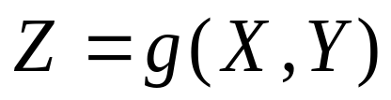
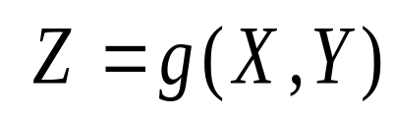
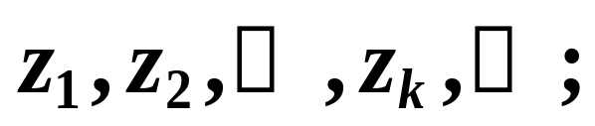
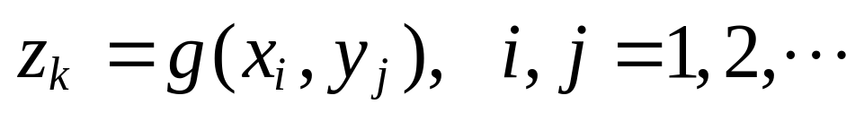
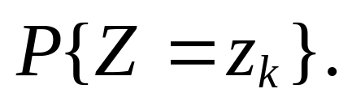
§5 二维随机变量的函数的分布
设(X,Y)是二维随机变量,则 是两个随机变量X和Y的函数, 如何求随机变量Z的分布?
5.1 二维离散型随机变量的函数的概率分布
已知(X,Y)的分布律,求
的分布律？
步骤：
(1)确定Z的取值
(2)求概率

Slide 2
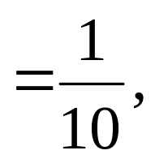
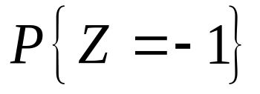
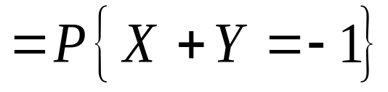
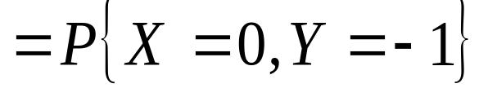
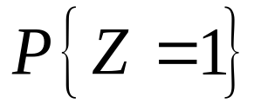
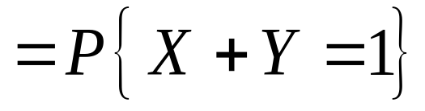
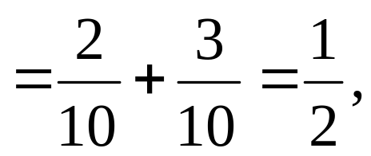
例5.1 设(X,Y)的概率分布为
X Y -1 1 2
0 1 / 10 2 / 10 1 / 10
2 3 / 10 1 / 10 2 / 10
求
概率分布.
解 (1)Z=X+Y的所有可能取值为-1,1,2,3,4

Slide 3

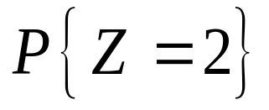
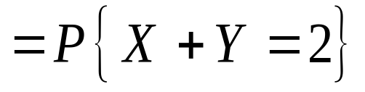
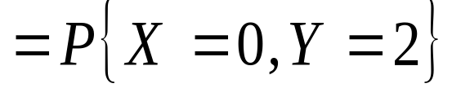

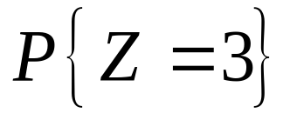
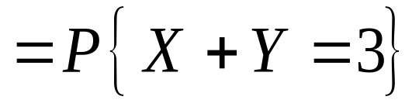
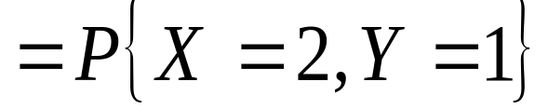
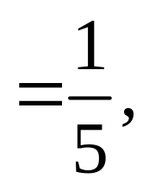
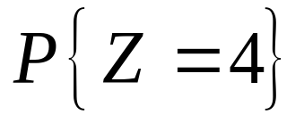
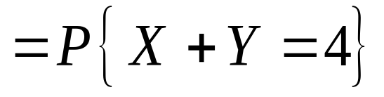
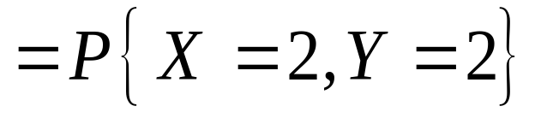
得Z=X+Y的概率分布为
Z=X + Y -1 1 2 3 4
P 1 / 10 1 / 2 1 / 10 1 / 10 1 / 5

Slide 4



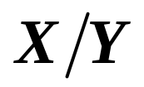

(X,Y)的概率分布为
(X,Y) (0,-1) (0,1) (0,2) (2,-1) (2,1) (2,2)
P_{ij}
X+Y -1 1 2 1 3 4
X/Y 0 0 0 -2 2 1
max(X,Y) 0 1 2 2 2 2
(2)
-2 0 1 2
P 3 / 10 2 / 5 1 / 5 1 / 10
(3)
0 1 2
P 1 / 10 2 / 10 7 / 10

Slide 5
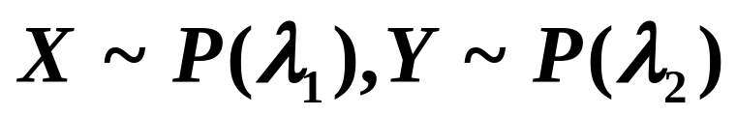
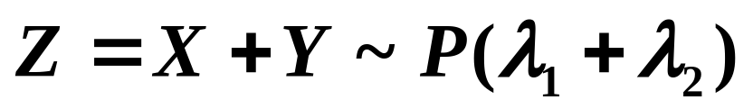
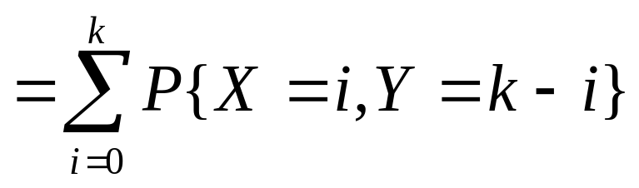
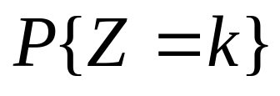
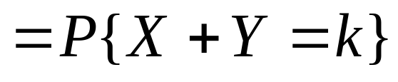
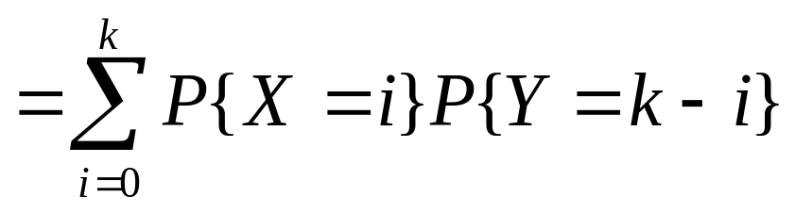
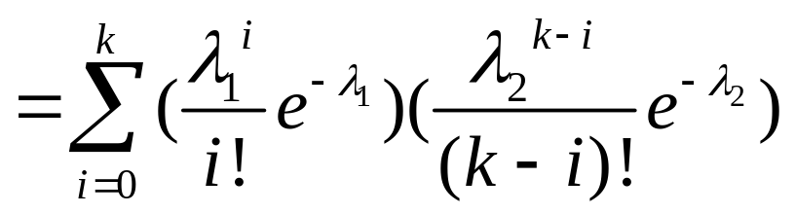
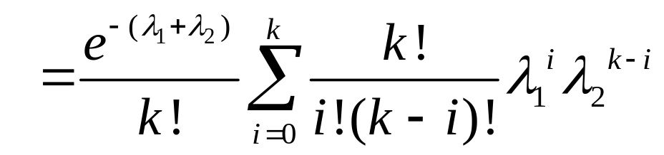
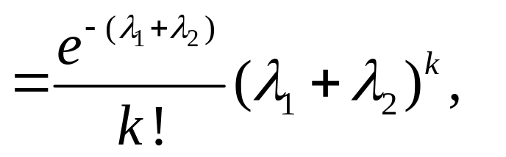
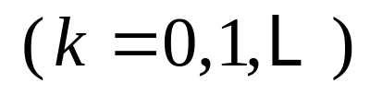
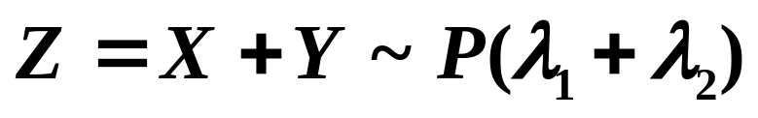
例5.2 设 ,且X与Y独立，证明
证明 Z=X+Y的取值为0,1,2,…，
即
泊松分布具有可加性.

Slide 6
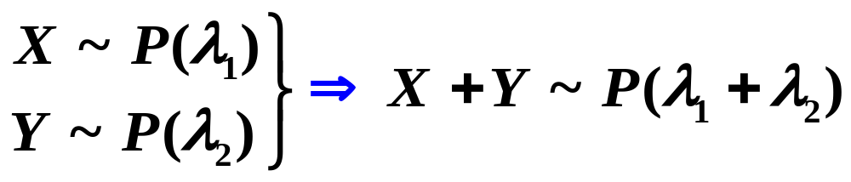
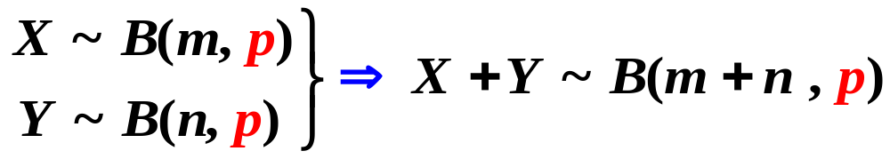
如果X与Y相互独立

Slide 7
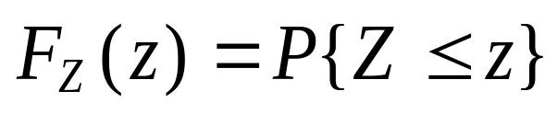
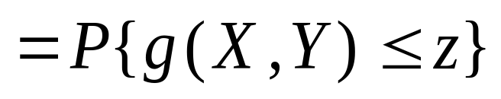
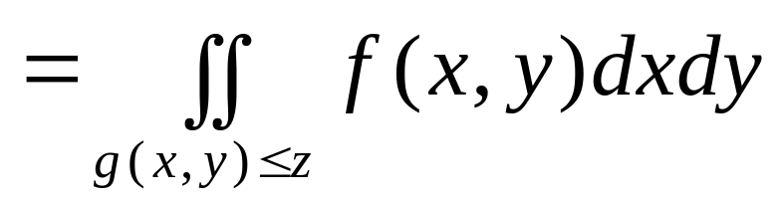
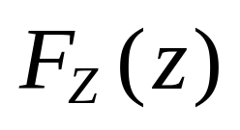
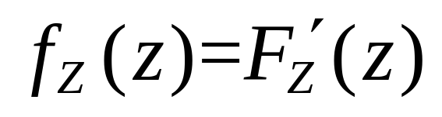
5.2 二维连续型随机变量的函数的概率分布
已知(X,Y)概率密度,求 概率密度
1.一般情形
步骤:
(1)先求随机变量Z的分布函数
(2)对 求导,得Z的概率密函数为

Slide 8
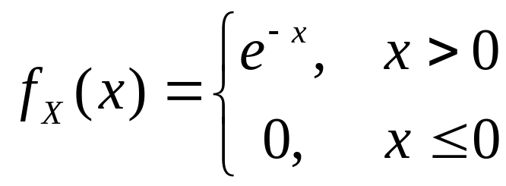
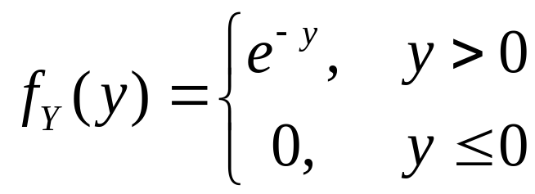

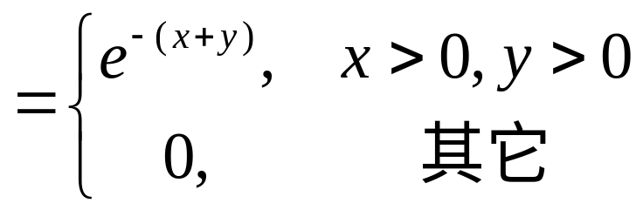
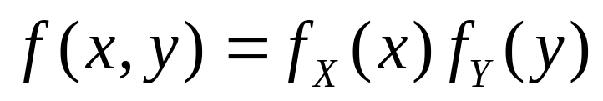

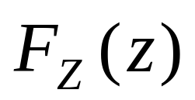
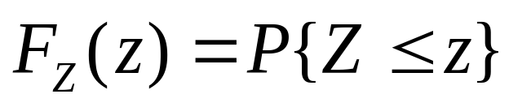
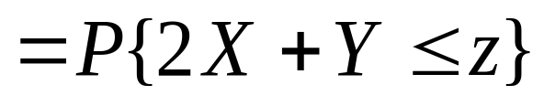
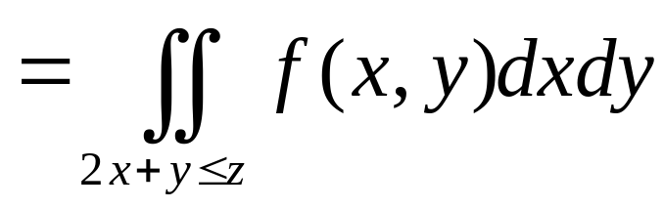
例5.3 设X 和Y 相互独立,概率密度分别为
求
的概率密度.
解
联合概率密度为
设 的分布函数为
f为分段函数,要讨论

Slide 9
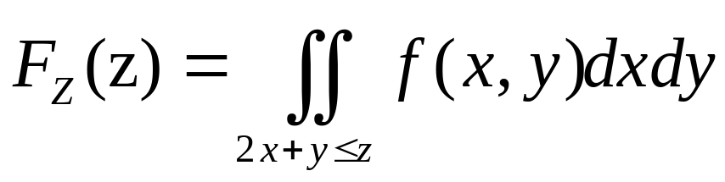










当 时,
当 时,
故Z的分布函数为
求导得Z的概率密度为

Slide 10











例5.4 设随机变量X 和Y相互独立,并且都服从
求
的概率密度函数.
解
联合概率密度为
设Z的分布函数为
当 时,
当 时,

Slide 11






Z的分布函数为
求导得Z 的概率密度为

Slide 12













例5.5 设(X,Y)的概率密度为
求
的概率密度.
解
Z的分布函数
当 时,有
当 时,有
当 时,

Slide 13









当 时,有
的分布函数为
的概率密度为

Slide 14

















2.三种特殊情形
(1) 的概率密度
设 密度函数为 则 分布函数
同理可得

Slide 15







的密度函数为
或
若 相互独立,则 的密度函数为
或
卷积公式

Slide 16












例5.6 设随机变量 相互独立,
求 的概率密度.
解
由卷积公式有
令

Slide 17









独立正态随机变量的重要结论
①
若 相互独立,且
则
②若
相互独立,且每个
则对于不全为零的常数 有
独立的正态随机变量的非零线性组合仍服从正态分布

Slide 18














例5.7 设X与Y相互独立,且都在区间(0,1)上服从均匀分布,求Z=X+Y的概率密度．
解法1：用卷积公式
由卷积公式有
当 时,
当 时，

Slide 19





当 时，
当 时，
从而Z 的概率密度为

Slide 20















解法2:卷积公式另一解法
由卷积公式有
非零区域为
即
当 时，
当 时，
当
和 时,

Slide 21










解法3：用一般方法
当 时,
当 时，
当 时，
当 时，

Slide 22


因此Z的分布函数为
从而可得Z 的概率密度为

Slide 23









设X与Y相互独立,分布函数分别为
(2) 的分布函数
(3) 的分布函数

Slide 24





推广
设n个随机变量 相互独立,分布函数分别为
的分布函数为
的分布函数为

Slide 25






例5.8 设电子装置L由两个相互独立的元件L1和L2连接而成, 连接方式为(1)串联, (2)并联,(3)备用(当L1损坏时,L2工作). 设元件L1和L2的寿命分别为X和Y，概率密度分别为
其中 为正常数,且 分别就上述三种连接方式求电子装置L的寿命Z 的概率密度.

Slide 26












解
先求分布函数:
当 时,
当 时,
即
同理
(1)串联:
系统寿命为
因X 和Y 相互独立, 故 Z 的分布函数为
从而Z的密度函数为

Slide 27




(2)并联:
系统寿命为
因X 和Y 相互独立，故Z 的分布函数为
从而Z 的概率密度函数为

Slide 28













(3)备用:
系统寿命为
因X 和Y 独立,故Z的概率密度为
当 时,
当 时,
综上可得

Slide 29




两个独立随机变量的和的分布
如果X与Y相互独立

Slide 30
练习 P100 18，20, 21

